Slide 1

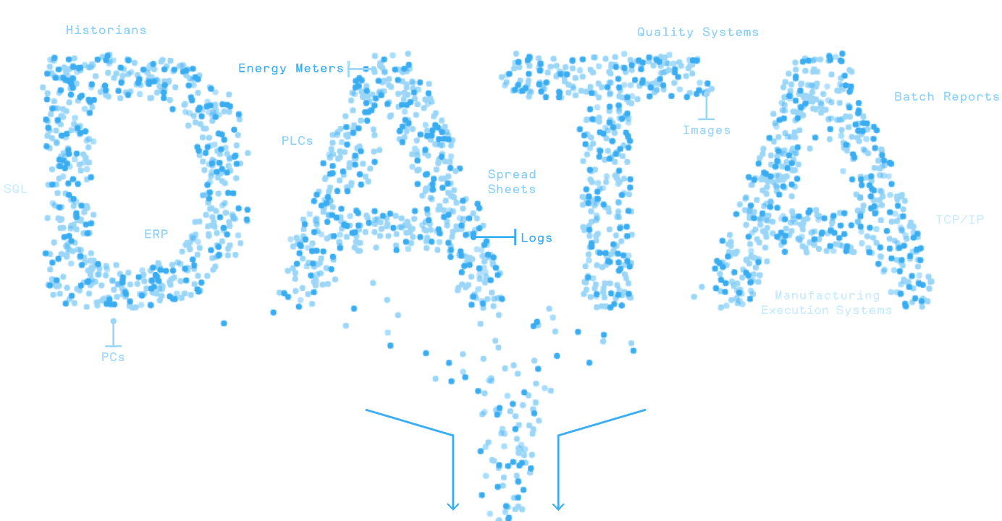


MATLAB 基础实验手册
第九章 编程与算法开发
Dr Leo Chen
leo.chen@ieee.org
1

Slide 2

9. 1 实验
目标：从算法到 MATLAB 编程
内容：编写函数，用序列法近似计算 π/4。
$$\frac{π}{4}≈1−\frac{1}{3}+\frac{1}{5}−\frac{1}{7}+⋯+\frac{{\left(−1\right)}^{n}}{2n+1}$$
edit pio4sol

Slide 3
9. 2 实验
目标：MATLAB 编程技巧——预分配
内容：改写 9.1 中的函数，使用预分配。
edit pio4sol_pa

Slide 4
9. 3 实验
目标：MATLAB 编程技巧——向量化
内容：再次改写 9.1 中的函数，使用向量化实现。
edit pio4sol_vec

Slide 5
9. 4 实验
目标：MATLAB 编程技巧——向量化
内容：编写脚本，对比 9.1、9.2、9.3 中三个函数的运行效率。
edit pio4sol_comp
pio4sol_comp

Slide 6
9. 5 实验
目标：用实时脚本交互式编程
内容： 1. 使用实时脚本可视化给定股票价格的移动均线； 2. 通过滑块调整移动平均参数，实时观察曲线变化。

